Slide 1
ESTATÍSTICA I - AULA 02
ANÁLISE EXPLORATÓRIA DE DADOS através de tabelas e gráficos – Unidade 2
Variáveis qualitativas
Professor Marcelo Menezes Reis

Slide 2
Aula prévia
Planejamento da pesquisa:
Objetivos, variáveis, delineamentos.

Slide 3
Conteúdo desta aula
Conceito de análise exploratória de dados.
Descrição tabular e gráfica de 2 conjuntos:
1 variável qualitativa
2 variáveis qualitativas.

Slide 4
O que é análise exploratória de dados?
Consiste em RESUMIR E ORGANIZAR os dados coletados através de tabelas, gráficos ou medidas numéricas, e, a partir dos dados resumidos, procurar alguma regularidade ou padrão nas observações (INTERPRETAR os dados).
Usar conclusões na tomada de decisões.

Slide 5
Objetivos
Interesse no comportamento individual das variáveis.
Interesse no relacionamento entre variáveis.
Variáveis estatísticas: APENAS um resultado possível para cada elemento.

Slide 6
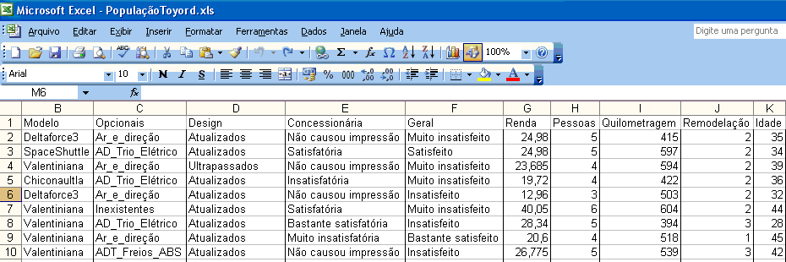
Estrutura da base de dados
Variáveis nas colunas
Casos nas linhas

Slide 7
Distribuição de frequências
Resumo e organização dos dados relacionando os diferentes valores que a variável ou variáveis podem assumir aos números de ocorrências (absolutas e relativas) de cada resultado.
Apresentada através de tabelas ou gráficos .

Slide 8
Caso de 1 variável qualitativa
Usualmente poucos valores possíveis.
Relacionar valores e contar as ocorrências.
Registrar frequências absolutas E relativas.
Apresentada em tabela ou gráfico.

Slide 9
Exemplo 1
Ver Unidade 2, 1º exemplo: opinião dos clientes sobre concessionárias Toyord.
Valores possíveis: Muito insatisfatória, Insatisfatória, Não causou impressão, Satisfatória, Bastante satisfatória.
Contar as frequências de cada um no arquivo AmostraToyord.

Slide 10
Exemplo 1
Valores | Freq. | Percentual
Muito insatisfatória | 29 | 11,60%
Insatisfatória | 58 | 23,20%
Não causou impressão | 75 | 30,00%
Satisfatória | 50 | 20,00%
Bastante satisfatória | 38 | 15,20%
Total | 250 | 100%

Slide 11
Representação gráfica
Gráfico em barras (colunas): para cada valor da variável há uma barra com sua frequência absoluta ou relativa.
Gráfico em setores (circular ou em pizza): dividir um círculo (360º) em setores proporcionais às realizações de cada categoria através de uma regra de três simples.

Slide 12
Exemplo 1 - Gráficos

Slide 13
Exemplo 1 - Gráficos

Slide 14
Exemplo 1 - Gráficos

Slide 15
O caso de 2 variáveis qualitativas
Estudar o relacionamento entre as variáveis.
Através da tabulação cruzada ou tabela de contingências.
Consiste em fazer o cruzamento entre as variáveis, registrando as ocorrências que atendem aos valores de ambas.
Notes:
Pode dividir a aula a partir deste slide: 1-14; 15-23

Slide 16
O caso de 2 variáveis qualitativas
Expressão dos resultados:
Frequências absolutas dos cruzamentos.
Frequências relativas dos cruzamentos em relação aos totais dos valores de cada uma das variáveis.
Frequências relativas dos cruzamentos em relação ao total geral.

Slide 17
Exemplo 2
Ver Unidade 2, seção 2.3.
Avaliar a relação entre modelo adquirido e opinião geral sobre o veículo.
Duas variáveis qualitativas:
Modelo tem 5 valores, Opinião 4.
Tabela 5 x 4 (20 cruzamentos).

Slide 18
 | Opinião geral sobre o veículo
Modelo | muito insatisfeito | insatisfeito | satisfeito | bastante satisfeito | total
 |  | 1 |  |  | 1
Chiconaultla | 69 | 11 | 1 | 0 | 81
DeltaForce3 | 29 | 22 | 5 | 0 | 56
Valentiniana | 11 | 18 | 9 | 3 | 41
SpaceShuttle | 1 | 14 | 17 | 10 | 42
LuxuriousCar | 0 | 1 | 9 | 19 | 29
Total | 110 | 67 | 41 | 32 | 250

Slide 19
 | Opinião geral sobre o veículo
Modelo | muito insatisfeito | insatisfeito | satisfeito | bastante satisfeito | total
Chiconaultla | 85,19% | 13,58% | 1,23% | 0,00% | 100%
DeltaForce3 | 51,79% | 39,29% | 8,93% | 0,00% | 100%
Valentiniana | 26,83% | 43,90% | 21,95% | 7,32% | 100%
SpaceShuttle | 2,38% | 33,33% | 40,48% | 23,81% | 100%
LuxuriousCar | 0,00% | 3,45% | 31,03% | 65,52% | 100%
Total | 44,18% | 26,51% | 16,47% | 12,85% | 100%

Slide 20
Representação gráfica
Gráfico de barras múltiplas: um gráfico de barras com os valores de uma das variáveis para cada valor da outra.
Apresentando as freqüências absolutas ou relativas.

Slide 21
Exemplo 2 - gráfico

Slide 22
Exemplo 2 - gráfico

Slide 23
Tô afim de saber...
Para saber como realizar as análises descritas nas Unidades 2 e 3 através do Microsoft Excel ® consulte “Como realizar análise exploratória de dados no Microsoft Excel ®”, disponível no ambiente virtual assim como o arquivo de dados usado nos exemplos apresentados, ou no canal menreis39 no YouTube.

Slide 24
Tô afim de saber...
Para saber como realizar as análises descritas nas Unidades 2 e 3 através do Br.Office Calc ® consulte “Como realizar análise exploratória de dados no Br.Office Calc ®”, disponível no ambiente virtual assim como o arquivo de dados usado nos exemplos apresentados.

Slide 25
Próxima aula
Análise Exploratória de Dados: através de tabelas e gráficos.
O caso de uma variável quantitativa.
O caso de duas variáveis quantitativas.
O caso de uma variável qualitativa e uma quantitativa.

